Slide 1
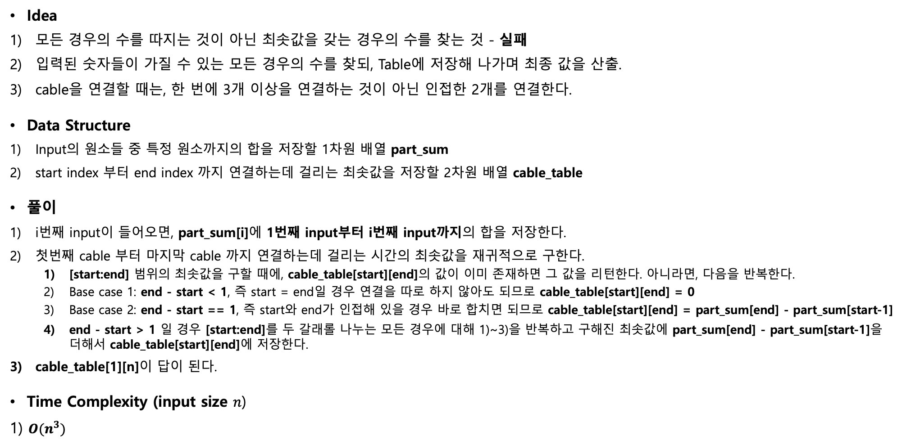
P6. Underwater Cable
21600621 전영우
Idea
모든 경우의 수를 따지는 것이 아닌 최솟값을 갖는 경우의 수를 찾는 것 - 실패
입력된 숫자들이 가질 수 있는 모든 경우의 수를 찾되, Table에 저장해 나가며 최종 값을 산출.
cable을 연결할 때는, 한 번에 3개 이상을 연결하는 것이 아닌 인접한 2개를 연결한다.
Data Structure
Input의 원소들 중 특정 원소까지의 합을 저장할 1차원 배열 part_sum
start index 부터 end index 까지 연결하는데 걸리는 최솟값을 저장할 2차원 배열 cable_table
풀이
i번째 input이 들어오면, part_sum[i]에 1번째 input부터 i번째 input까지의 합을 저장한다.
첫번째 cable 부터 마지막 cable 까지 연결하는데 걸리는 시간의 최솟값을 재귀적으로 구한다.
[start:end] 범위의 최솟값을 구할 때에, cable_table[start][end]의 값이 이미 존재하면 그 값을 리턴한다. 아니라면, 다음을 반복한다.
Base case 1: end - start < 1, 즉 start = end일 경우 연결을 따로 하지 않아도 되므로 cable_table[start][end] = 0
Base case 2: end - start == 1, 즉 start와 end가 인접해 있을 경우 바로 합치면 되므로 cable_table[start][end] = part_sum[end] - part_sum[start-1]
end - start > 1 일 경우 [start:end]를 두 갈래롤 나누는 모든 경우에 대해 1)~3)을 반복하고 구해진 최솟값에 part_sum[end] - part_sum[start-1]을 더해서 cable_table[start][end]에 저장한다.
cable_table[1][n]이 답이 된다.
Time Complexity (input size $n$)
1) ${O(n}^{3})$
Input: 3 4 4 2
end
 | 1 | 2 | 3 | 4
1 | 0 | 7 | 18 | 26
2 |  | 0 | 8 | 16
3 |  |  | 0 | 6
4 |  |  |  | 0
start

